Slide 1

KEPRIBADIAN
MANUSIA
T U J U A N
Dapat mengenal tipe-tipe kepribadian manusia serta dapat tumbuh menjadi pribadi yang matang

Slide 2
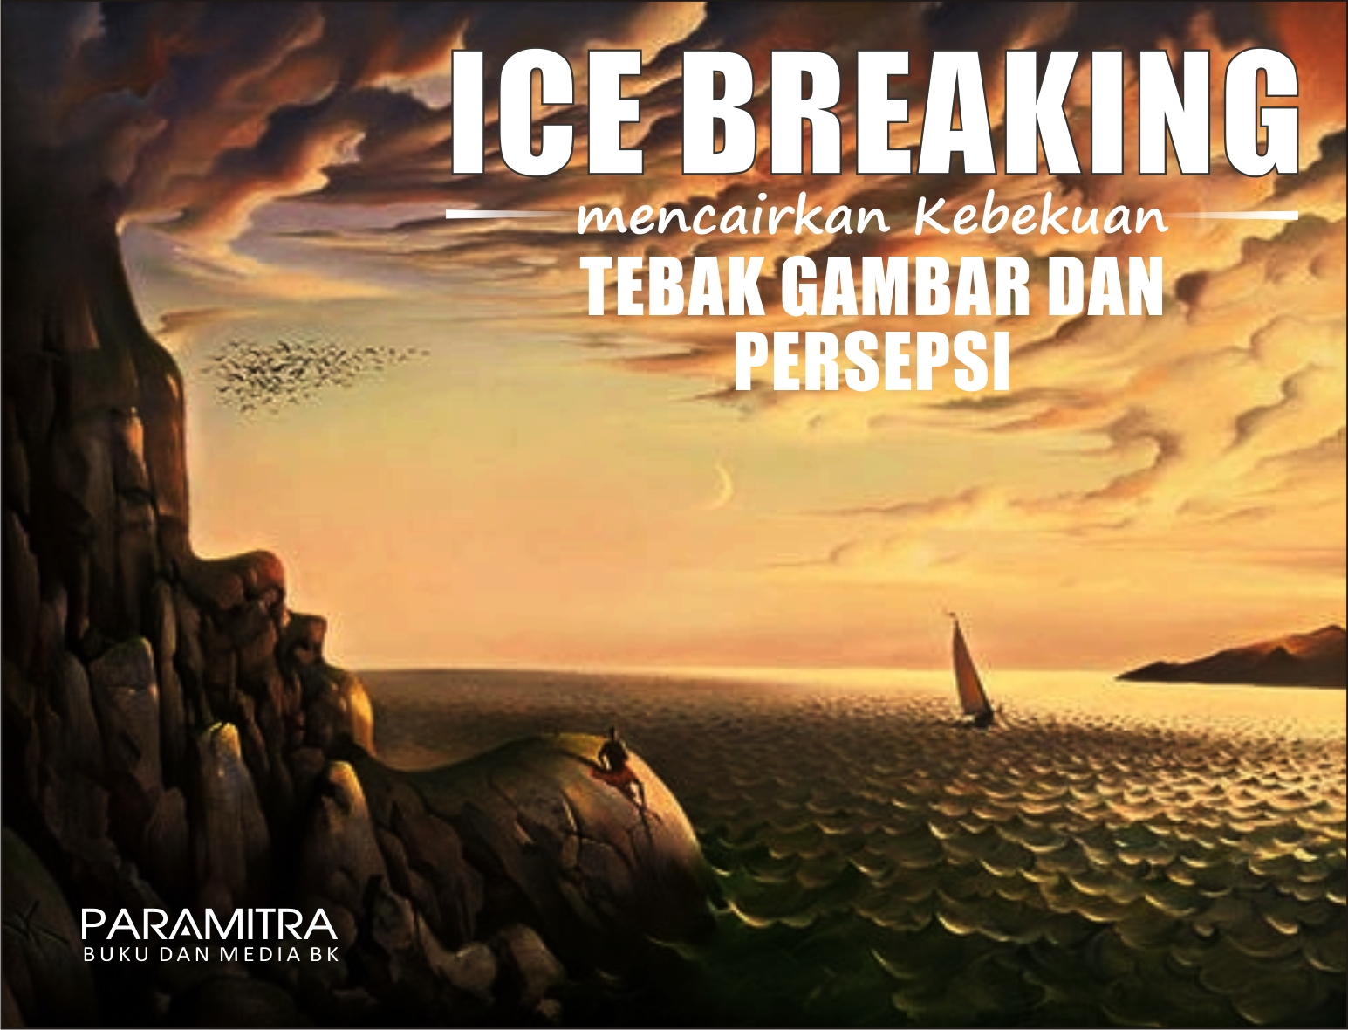

Slide 3
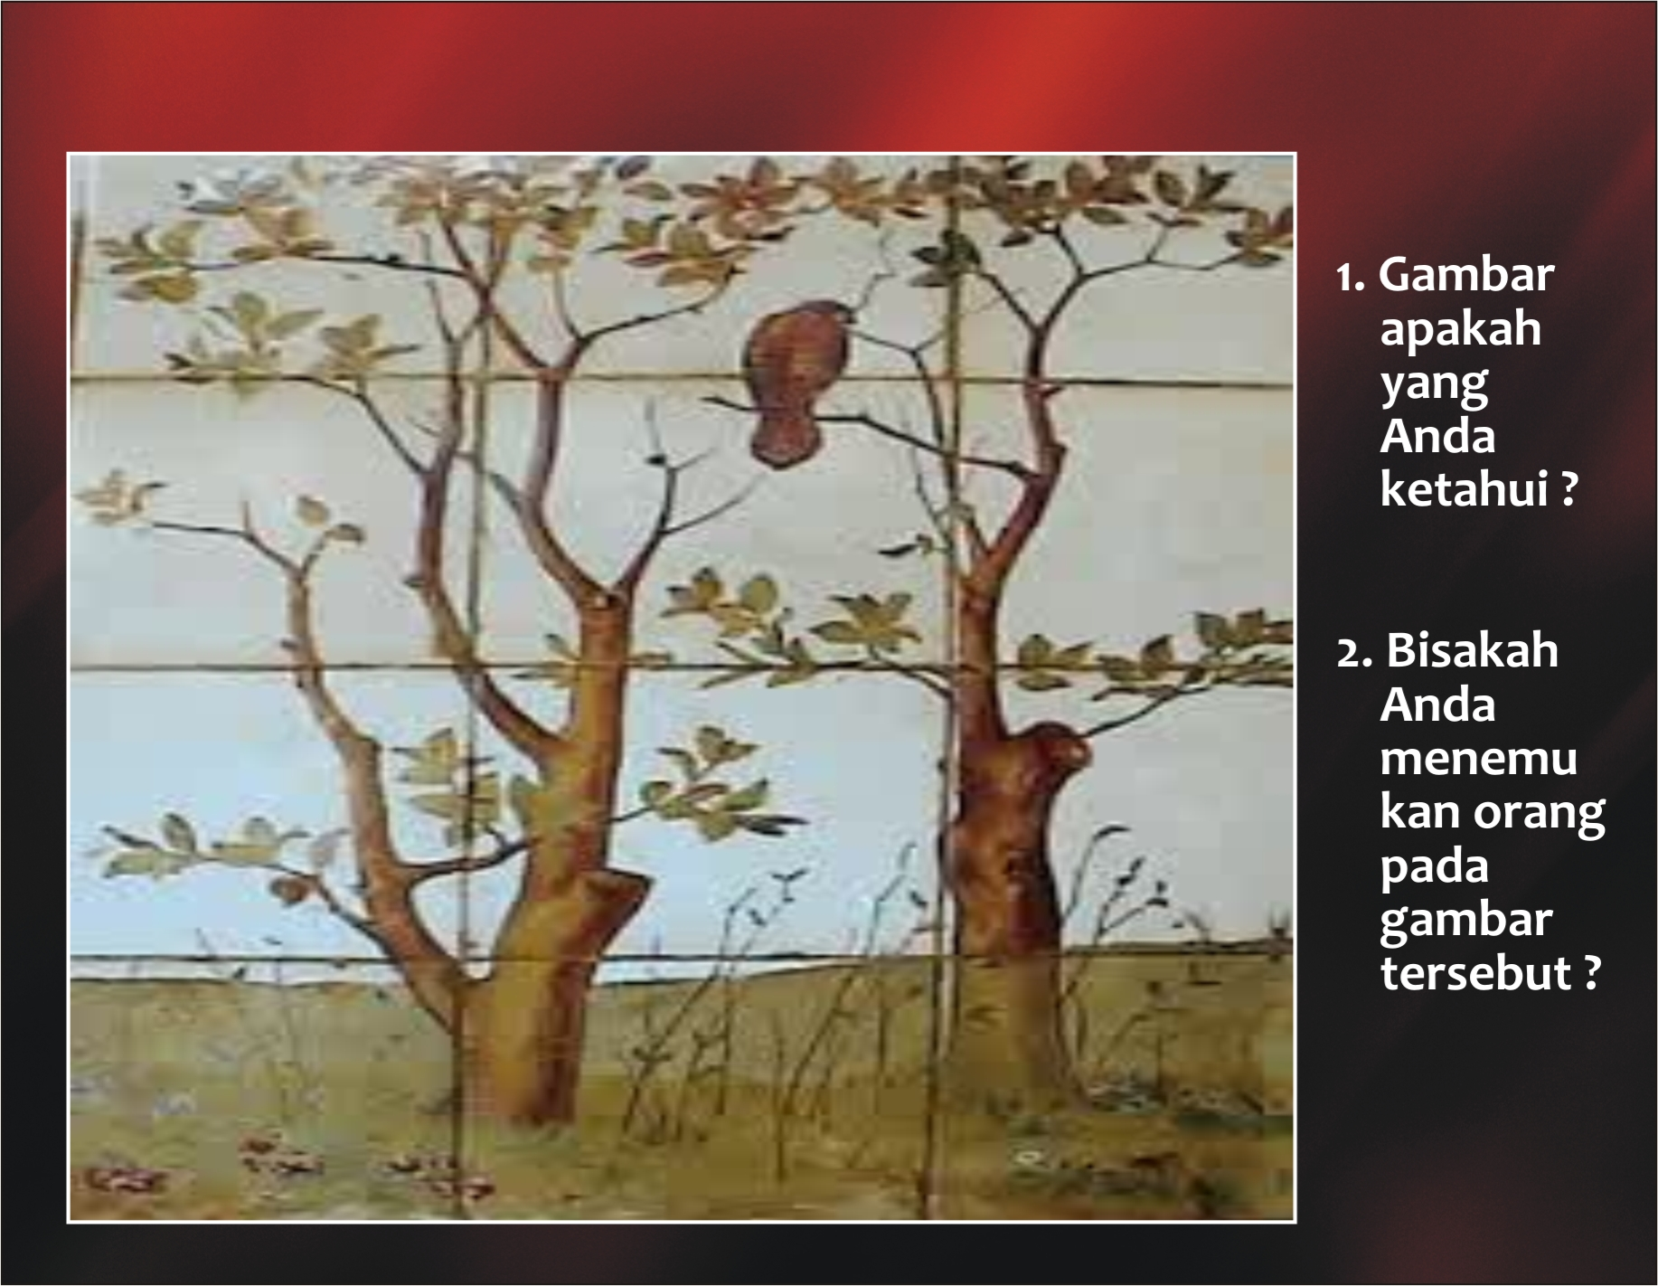

Slide 4
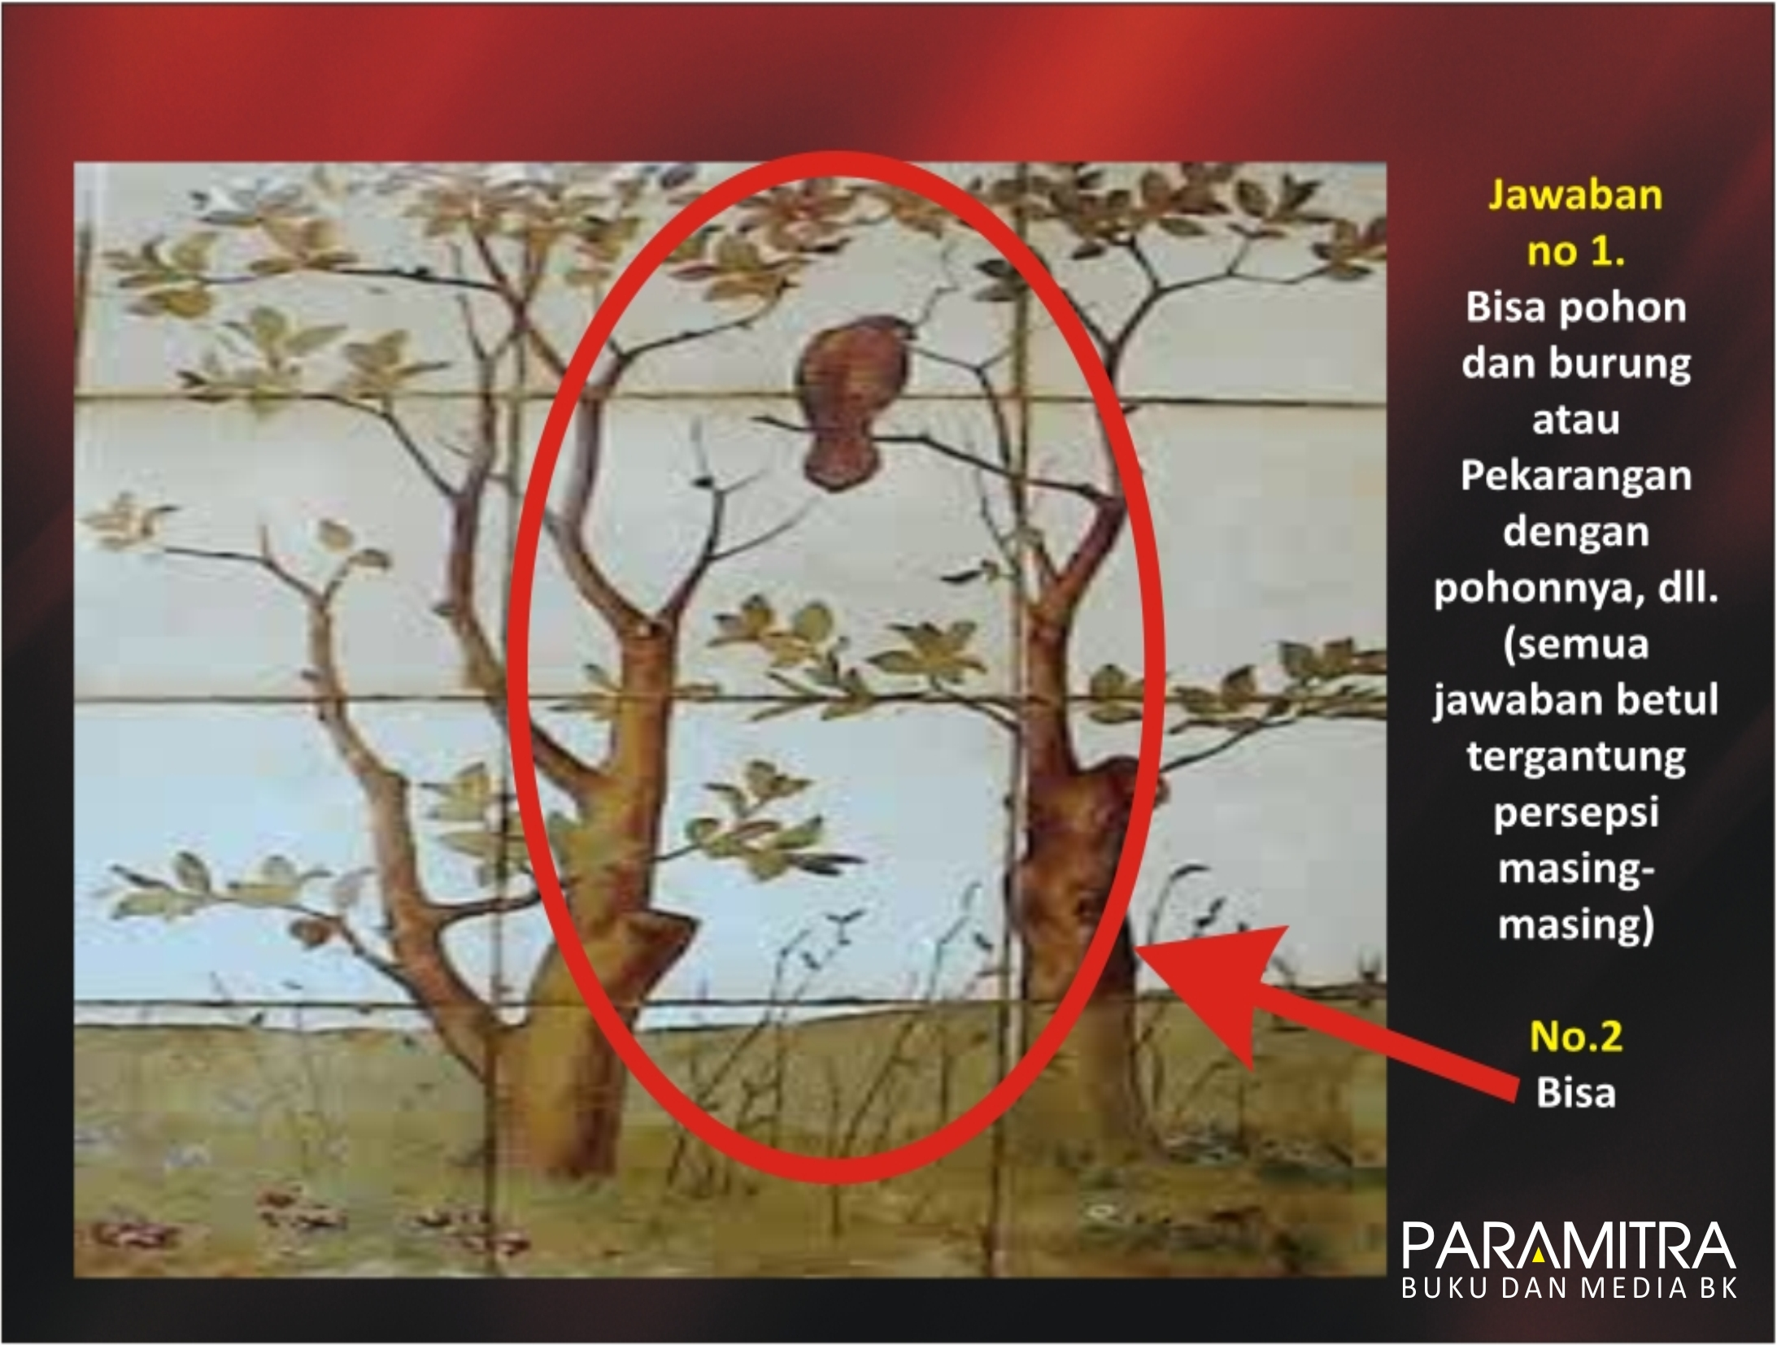

Slide 5
APERSEPSI
Setiap orang memiliki jenis karakter kepribadian yang berbeda-beda. Setiap jenis karakter memiliki kelebihan dan kekurangan masing-masing. Mungkin Anda bingung untuk membaca karakter teman Anda, saudara, tetangga, ayah, ibu, adik , kakak, atau KARAKTER ANDA SENDIRI !!? Dengan mengenal tipe-tipe kepribadian (personality) sesorang, baik kelebihan dan kekurangannya, Anda dapat melakukan hubungan atau persahabatan dengan lebih baik.

Slide 6
PENGERTIAN
Gordon Allport merumuskan kepribadian sebagai sesuatu yang terdapat dalam diri individu yang membimbing dan memberi arah kepada seluruh tingkah laku individu yang bersangkutan
Sigmund Freud memandang kepribadian sebagai suatu struktur yang terdiri dari tiga sistem (Id, Ego, dan Superego)

Slide 7
FAKTOR-FAKTOR
PEMBENTUK KPRIBADIAN
Faktor Internal (bawaan)
Faktor Eksternal (lingkugnan)

Slide 8
CIRI-CIRI KEPRIBADIAN MATANG
Mampu menerima diri sendiri apa adanya
Memiliki pegangan hidup yang kuat
Mampu menjalin hubungan dengan orang lain dengan rasa aman
Mempunyai perencanaan masa depan

Slide 9
TIPE KEPRIBADIAN MENURUT HIPOCRATES
Kepribadian Sanguinis
Kepribadian Melankolis
Kepribadian Koleris
Kepribadian Phlegmatis

